Slide 1
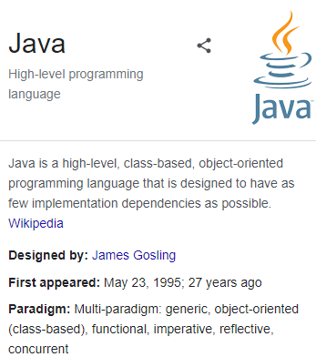

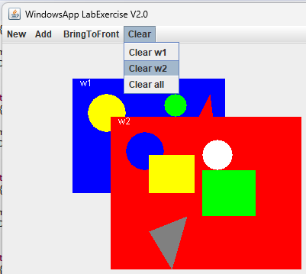
Αντικειμενοστρεφής Προγραμματισμός (Object-Oriented Programming)
Διαχείριση Συμβάντων
Event Handling
(CEID_NNY106)
Κύρια Πηγή
Κεφάλαιο: 8
8.4,8.8
Kleanthis Thramboulidis
Prof. of Software and System Engineering
University of Patras
https://sites.google.com/site/thramboulidiskleanthis/

Slide 2
Οργάνωση Διάλεξης
Βασικές έννοιες
Delegation Event Model
Event Handling στο Goody’s
Event Handling in Java Gui
ActionListener Interface
Design For Flexibility and Maintainability
WindowsApp με Graphics
RpnCalculator εναλλακτικές υλοποιήσεις
Εσωτερική (inner) κλάση
Ανώνυμη (anonymous) κλάση
έκφραση Lambda (lambda expression)
© 2023 Κλεάνθης Θραμπουλίδης
Event Handling
Διαφάνεια 2

Slide 3
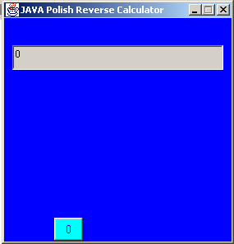
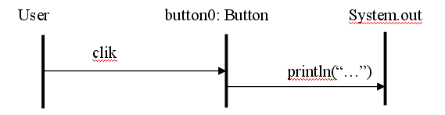
Το πρόβλημα … και η λύση
?
op:Operand
User
addDigit(‘0’)
Delegation Event Model
© 2023 Κλεάνθης Θραμπουλίδης
Event Handling
Διαφάνεια 3

Slide 4
Event Handling
Είναι ο μηχανισμός ο οποίος μας επιτρέπει να ορίσουμε την απόκριση του συστήματος σε ένα συμβάν (event).
Ένα event δημιουργείται όταν ο χρήστης επιδράσει σε ένα στοιχείο της γραφικής διεπαφής.
Ο κώδικα που θα εκτελεστεί σε απόκριση ενός συμβάντος είναι γνωστός ως διαχειριστής συμβάντος (event handler).
Η Java χρησιμοποιεί το Delegation Event Model για να διαχειριστεί συμβάντα στις γραφικές διεπαφές.
μας επιτρέπει π.χ. να ορίσουμε την συμπεριφορά που θέλουμε να έχει η εφαρμογή μας στο συμβάν “press and release” ενός στιγμιότυπου της Button στην γραφική διεπαφή της εφαρμογής.
Βασικό Πλεονέκτημα
διαχωρίζει πλήρως application logic από interface logic
© 2023 Κλεάνθης Θραμπουλίδης
Event Handling
Διαφάνεια 4

Slide 5
Βασικά συνθετικά του event model
Event
Είναι ένα αντικείμενο που περιγράφει αλλαγή κατάστασης του αντικειμένου που το δημιουργεί (event source).
Δημιουργείται ως αποτέλεσμα της επίδρασης του χρήστη πάνω σε ένα συνθετικό της γραφικής διεπαφής.
Περιέχει πληροφορία για το συμβάν η οποία είναι χρήσιμη για την απόκριση του συστήματος.
Event Source (object that “fires” events)
To αντικείμενο που δημιουργεί το event. Δημιουργεί το event όταν η κατάσταση του αλλάξει.
Ένα σύνολο από κλάσεις της βασικής βιβλιοθήκης είναι Event Sources, π.χ. Button, JButton, ….
Event Listener (object interested in events)
Γνωστός και ως Event Handler.
Είναι το αντικείμενο στο οποίο έχει ανατεθεί η αρμοδιότητα της απόκρισης σε συμβάν.
Όταν ενημερωθεί για το συμβάν (λάβει το event) ενεργοποιείται για να υλοποιήσει την απόκριση του συστήματος στο συμβάν.
© 2023 Κλεάνθης Θραμπουλίδης
Event Handling
Διαφάνεια 5

Slide 6
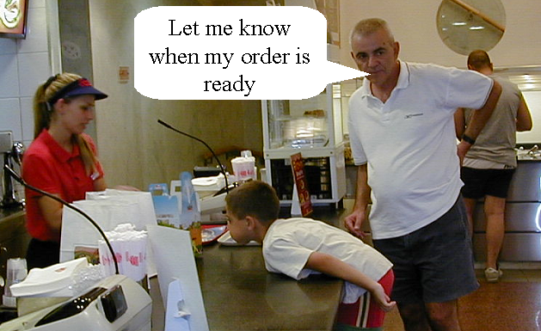
Μηχανισμός Event Handling – Βασική αρχή
Ο Νικολάου μόλις έδωσε την παραγγελία του στην Μαίρη. Για να μην περιμένει όρθιος μέχρι αυτή να ετοιμαστεί ζητά από την Μαίρη να τον ειδοποιήσει. Απαραίτητη προϋπόθεση είναι:
η γνωστοποίηση του ονόματος του (της αναφοράς του) στην Μαίρη και
η γνώση που θα πρέπει να έχει ο Νικολάου για το πως θα αντιδράσει όταν η Μαίρη του αποστείλει το μήνυμα «Νικολάου έτοιμος».
Ο Νικολάου κάθεται σε ένα τραπέζι και αναμένει την ειδοποίηση της Μαίρης. Όταν η παραγγελία του Νικολάου ετοιμασθεί (συμβεί το event για το οποίο έκανε register ο Νικολάου) η Μαίρη δημιουργεί το μήνυμα «παραγγελία έτοιμη» και το αποστέλλει στον Νικολάου.
Ο Νικολάου πρέπει να γνωρίζει πως αντιδρά στο event «παραγγελία έτοιμη».
© 2023 Κλεάνθης Θραμπουλίδης
Event Handling
Διαφάνεια 6

Slide 7
Οργάνωση Διάλεξης
Βασικές έννοιες
Delegation Event Model
Event Handling στο Goody’s
Event Handling in Java Gui
ActionListener Interface
Design For Flexibility and Maintainability
WindowsApp με Graphics
RpnCalculator εναλλακτικές υλοποιήσεις
Εσωτερική (inner) κλάση
Ανώνυμη (anonymous) κλάση
έκφραση Lambda (lambda expression)
© 2023 Κλεάνθης Θραμπουλίδης
Event Handling
Διαφάνεια 7

Slide 8
Event Handling in Java (1/2)
Στην τεκμηρίωση της κλάσης Button αναφέρονται τα παρακάτω:
Εάν μια εφαρμογή θέλει να εκτελέσει κάποιες ενέργειες όταν θα πατηθεί και αφεθεί ένα στιγμιότυπο της κλάσης Button θα πρέπει :
A) να ορίσει μια κλάση που θα κάνει implements το interface ActionListener
class Button0Listener implements ActionListener{
ActionListener
implements
actionPerformed(ActionEvent ae)
Button0Listener
© 2023 Κλεάνθης Θραμπουλίδης
Event Handling
Διαφάνεια 8

Slide 9
Event Handling in Java (2/2)
Β) να δημιουργήσει ένα στιγμιότυπο της κλάσης αυτής
Γ) να κάνει register το στιγμιότυπο της Button0Listener στο στιγμιότυπο της Button. Να ενημερώσει δηλαδή το στιγμιότυπο της Button για το στιγμιότυπο της Button0Listener.
Αυτό γίνεται με την μέθοδο addActionListener της Button.
public void addActionListener(ActionListener l)
Η μέθοδος «Adds the specified action listener to receive action events from this button. Action events occur when a user presses or releases the mouse over this button. If l is null, no exception is thrown and no action is performed.»
b0:Button
b0l:Button0Listener
register
addActionListener(b0l)
© 2023 Κλεάνθης Θραμπουλίδης
Event Handling
Διαφάνεια 9

Slide 10
Button0 Event Handling key constructs
ActionListener
actionPerformed(ActionEvent ae)
implements
Α)
Button0Listener
Β)
Operand op;
b0l:Button0Listener
Γ)
addActionListener(b0l)
b0:Button
registers
Operand
addDigit(Char digit)
© 2023 Κλεάνθης Θραμπουλίδης
Event Handling
Διαφάνεια 10

Slide 11

Button0 pressed - Event Handling
1. Ορίζουμε την κλάση Button0Handler
class Button0Handler implements ActionListener {
public void actionPerformed(ActionEvent e){
System.out.println("button0 was pressed");
}
}
2. Δημιουργούμε ένα στιγμιότυπο της κλάσης Button0Handler
3. Το κάνουμε register στο πλήκτρο 0 χρησιμοποιώντας την μέθοδο addActionListener της Button.
button0.addActionListener(new Button0Handler());
© 2023 Κλεάνθης Θραμπουλίδης
Event Handling
Διαφάνεια 11

Slide 12
Event Handling -Sequence Diagrams
CalculatorGui
Button
Button0Listener
new
b0l: Button0Listener
new
b0:Button
op:Operand
new
SD for event Handling set-up
addActionListener(b0l)
User
SD for the interaction of user with op:Operand
actionPerformed(ActionEvent)
addDigit(‘0’)
?
addDigit(‘0’)
© 2023 Κλεάνθης Θραμπουλίδης
Event Handling
Διαφάνεια 12

Slide 13


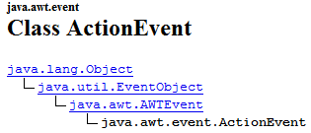

ActionListener - ActionEvent
This high-level event is generated by a component (such as a Button) when the component-specific action occurs (such as being pressed).
getActionCommand()
Methods inherited from class java.util.EventObject
public Object getSource()
Returns:The object on which the Event initially occurred.
© 2023 Κλεάνθης Θραμπουλίδης
Event Handling
Διαφάνεια 13

Slide 14
Specify event handling
listeners are objects interested in events
sources are objects that “fire” events
register listeners with sources
component.add<EventType>Listener
EventTypes are ActionEvent, AdjustmentEvent, ComponentEvent, FocusEvent, ItemEvent, KeyEvent, MouseEvent, TextEvent, WindowEvent
implement methods of listener interfaces in listener classes
an event object is passed to the methods
ActionListener, AdjustmentListener, ComponentListener, FocusListener, ItemListener, KeyListener, MouseListener, MouseMotionListener, TextListener, WindowListener
© 2023 Κλεάνθης Θραμπουλίδης
Event Handling
Διαφάνεια 14

Slide 15
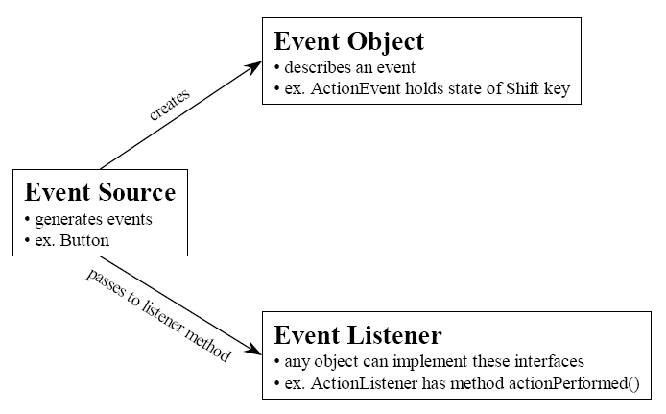
Event sources, Listeners and Objects
Source: Object Computing, Inc
© 2023 Κλεάνθης Θραμπουλίδης
Event Handling
Διαφάνεια 15

Slide 16
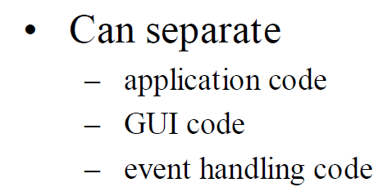
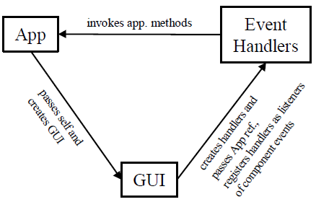
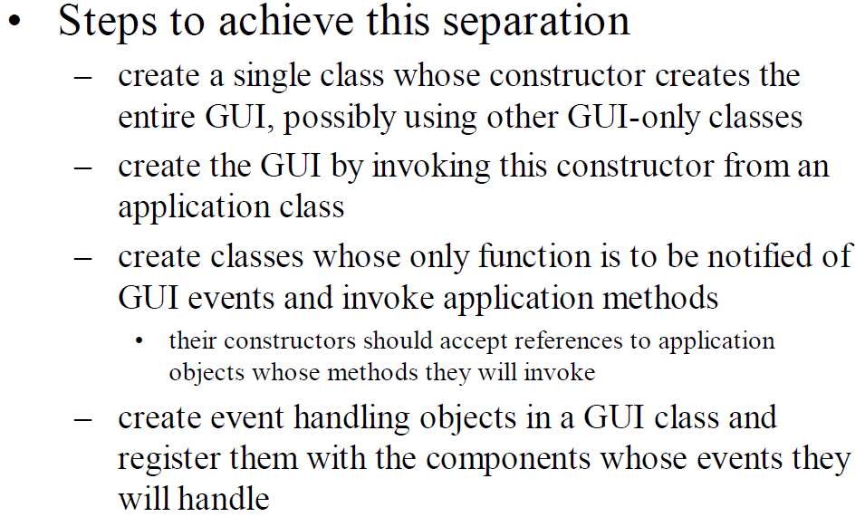
Design For Flexibility and Maintainability
Source: Object Computing, Inc
© 2023 Κλεάνθης Θραμπουλίδης
Event Handling
Διαφάνεια 16

Slide 17
Event Handling Revisited
Button event handling
vs.
Goody’s event handling:
A comparison
1. Ορίζουμε την κλάση Button0Handler
class Button0Handler implements ActionListener {
public void actionPerformed(ActionEvent pushingButton0){
System.out.println("button0 was pressed");}}
2. Δημιουργούμε ένα στιγμιότυπο της κλάσης Button0Handler
3. Το κάνουμε register στο πλήκτρο 0 χρησιμοποιώντας την μέθοδο addActionListener της Button.
button0.addActionListener(new Button0Handler());
© 2023 Κλεάνθης Θραμπουλίδης
Event Handling
Διαφάνεια 17

Slide 18
Event Handling στο Goody’s
Ο Νικολάου μόλις έδωσε την παραγγελία του στην Μαίρη. Για να μην περιμένει όρθιος μέχρι αυτή να ετοιμαστεί ζητά από την Μαίρη να τον ειδοποιήσει. Απαραίτητη προϋπόθεση είναι:
η γνωστοποίηση του ονόματος του (της αναφοράς του) στην Μαίρη και
η γνώση που θα πρέπει να έχει ο Νικολάου (event Listener) για το πως θα αντιδράσει όταν η Μαίρη του αποστείλει το μήνυμα «Νικολάου έτοιμος».
Ο Νικολάου κάθεται σε ένα τραπέζι και αναμένει την ειδοποίηση της Μαίρης. Όταν η παραγγελία του Νικολάου ετοιμασθεί (συμβεί το event για το οποίο έκανε register ο Νικολάου) η Μαίρη δημιουργεί το μήνυμα «παραγγελία έτοιμη» και το αποστέλλει στον Νικολάου.
Ο Νικολάου, που πρέπει να γνωρίζει πως αντιδρά στο event «παραγγελία έτοιμη», εκτελεί τις ενέργειες που η υλοποίηση της αντίστοιχης μεθόδου ορίζει.
© 2023 Κλεάνθης Θραμπουλίδης
Event Handling
Διαφάνεια 18

Slide 19
Οργάνωση Διάλεξης
Βασικές έννοιες
Delegation Event Model
Event Handling στο Goody’s
Event Handling in Java Gui
ActionListener Interface
Design For Flexibility and Maintainability
WindowsApp με Graphics
RpnCalculator εναλλακτικές υλοποιήσεις
Εσωτερική (inner) κλάση
Ανώνυμη (anonymous) κλάση
έκφραση Lambda (lambda expression)
© 2023 Κλεάνθης Θραμπουλίδης
Event Handling
Διαφάνεια 19

Slide 20
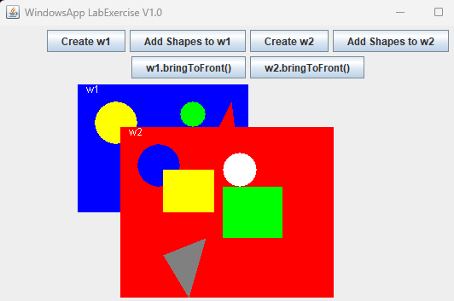
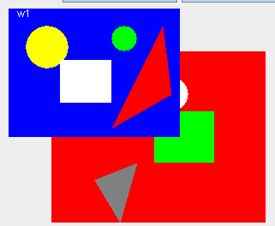



WindowsApp με γραφική διεπαφή V1
© 2023 Κλεάνθης Θραμπουλίδης
Event Handling
Διαφάνεια 20

Slide 21
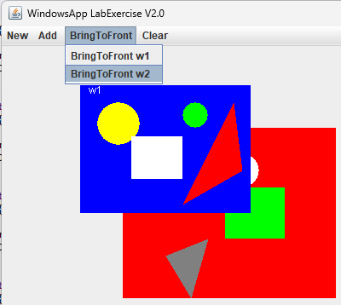


WindowsApp με γραφική διεπαφή V2
© 2023 Κλεάνθης Θραμπουλίδης
Event Handling
Διαφάνεια 21

Slide 22
Οργάνωση Διάλεξης
Βασικές έννοιες
Delegation Event Model
Event Handling στο Goody’s
Event Handling in Java Gui
ActionListener Interface
Design For Flexibility and Maintainability
WindowsApp με Graphics
RpnCalculator εναλλακτικές υλοποιήσεις
Εσωτερική (inner) κλάση
Ανώνυμη (anonymous) κλάση
έκφραση Lambda (lambda expression)
© 2023 Κλεάνθης Θραμπουλίδης
Event Handling
Διαφάνεια 22

Slide 23
Example code 1
public class RpnCalculator {
public static Operand op;
…
}
public class CalculatorGui extends Frame{
private Operand op;
…
}
class Button2Handler implements ActionListener {
public void actionPerformed(ActionEvent e){
RpnCalculator.op.addDigit('2');
}
}
Bytecodes
CalculatorGui.class
Button2Handler.class
© 2023 Κλεάνθης Θραμπουλίδης
Event Handling
Διαφάνεια 23

Slide 24
Using Local Class
public class RpnCalculator {
private static Operand op;// Increase Encapsulation
…
}
public class CalculatorGui extends Frame{
private Operand op;
…
class Button2Handler implements ActionListener {
public void actionPerformed(ActionEvent e){
op.addDigit('2');
}
} //inner class
} //Logical Grouping of classes
More readable,
maintainable code
(non-static nested classes) have access to other members of the enclosing class, even if they are declared private.
Bytecodes
CalculatorGui.class
CalculatorGui$Button2Handler.class
© 2023 Κλεάνθης Θραμπουλίδης
Event Handling
Διαφάνεια 24

Slide 25
Using Local Inner Class
public class CalculatorGui extends Frame{
private Operand op;
…
public CalculatorGui(Operand op) {
super("JAVA Polish Reverse Calculator");
this.op = op;
class Button0Handler implements ActionListener {
public void actionPerformed(ActionEvent e) {
op.addDigit(‘0’);
//op.addDigit(((Button)e.getSource()).getLabel().charAt(0));
}
} //local inner class
button0.addActionListener(new Button0Handler());
…
local inner class is
an inner class declared within the body of a method.
© 2023 Κλεάνθης Θραμπουλίδης
Event Handling
Διαφάνεια 25

Slide 26
Using Anonymous class
public class CalculatorGui extends Frame{
private static Operand op;
…
public CalculatorGui(Operand op){
super("JAVA Polish Reverse Calculator");
CalculatorGui.op = op;
….
button0.addActionListener( //new Button0Handler());
new ActionListener() {
public void actionPerformed(ActionEvent e){
op.addDigit('2');
}
} //anonymous class
);
anonymous class is
an inner class declared within the body of a method without naming it.
an anonymous class definition is an expression, which means that it can be included as part of a larger expression, such as a method call.
Instead of writing new Button0Handler() and defining Button0Handler to implement ActionListener, we
write new ActionListener and then provide the implementation of the interface.
© 2023 Κλεάνθης Θραμπουλίδης
Event Handling
Διαφάνεια 26

Slide 27
Ανώνυμη Κλάση (Anonymous class)
Είναι μια εσωτερική κλάση ορισμένη μέσα στο σώμα μεθόδου χωρίς να την αποδοθεί όνομα.
Περιλαμβάνει ορισμό και χρήση της κλάσης στο ίδιο σημείο.
Χρησιμοποιείται για :
υλοποίηση interface χωρίς απόδοση ονόματος, δίνοντας μόνο την υλοποίηση.
Ορισμό απογόνου κλάσης χωρίς όνομα, απλά δίνοντας τον ορισμό των επικαλυπτόμενων μεθόδων (overridden methods)
Δεν ορίζεται με χρήση των keywords extends or implements αλλά με την παρακάτω σύνταξη
new interface or class-name() { class-body }
© 2023 Κλεάνθης Θραμπουλίδης
Event Handling
Διαφάνεια 27

Slide 28
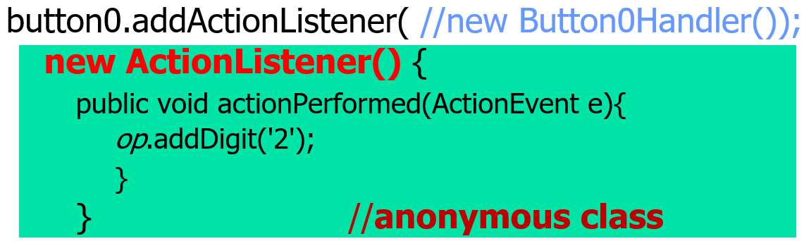
Using Lambda
public class CalculatorGui extends Frame{
private Operand op;
…
public CalculatorGui(Operand op){
super("JAVA Polish Reverse Calculator");
this.op = op;
….
button0.addActionListener(
e -> {
op.addDigit(‘0’);
}
);
Lambda expressions enable you to treat functionality as method argument, or code as data.
© 2023 Κλεάνθης Θραμπουλίδης
Event Handling
Διαφάνεια 28

Slide 29
© 2023 Κλεάνθης Θραμπουλίδης
Event Handling
Διαφάνεια 29

Slide 30
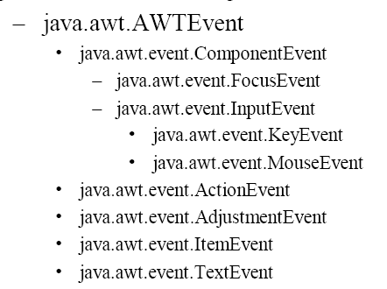
Event Classes
Hierarchy
java.util.EventObject
Source: Object Computing, Inc
© 2023 Κλεάνθης Θραμπουλίδης
Event Handling
Διαφάνεια 30

Slide 31
Specify event handling
listeners are objects interested in events
sources are objects that “fire” events
register listeners with sources
component.add<EventType>Listener
EventTypes are ActionEvent, AdjustmentEvent, ComponentEvent, FocusEvent, ItemEvent, KeyEvent, MouseEvent, TextEvent, WindowEvent
implement methods of listener interfaces in listener classes
an event object is passed to the methods
ActionListener, AdjustmentListener, ComponentListener, FocusListener, ItemListener, KeyListener, MouseListener, MouseMotionListener, TextListener, WindowListener
© 2023 Κλεάνθης Θραμπουλίδης
Event Handling
Διαφάνεια 31

Slide 32
Steps to use awt
awt classes
Components
Containers
layout managers
event handling
Steps To Use AWT
Create a container
Frame, Dialog, Window, Panel, ScrollPane
Select a LayoutManager
Flow, Border, Grid, GridBag, Card, none (null)
Create components
Button, Checkbox, Choice, Label, List, TextArea, TextField, PopupMenu
Add components to container
Specify event handling

Slide 33
Οργάνωση Διάλεξης
Event Handling
Event Handling in Java Gui
Observer/Observable
Model-View-Controler (MVC)
© 2023 Κλεάνθης Θραμπουλίδης
Event Handling
Διαφάνεια 33

Slide 34
© 2023 Κλεάνθης Θραμπουλίδης
Event Handling
Διαφάνεια 34

Slide 35
© 2023 Κλεάνθης Θραμπουλίδης
Event Handling
Διαφάνεια 35

